Slide 1
Projekt: Czysta Szafa
Realizowany w ramach projektu
Zwolnieni z teorii.
Realizowany w 1LO w Łańcucie.

Slide 2
Przedstawienie ogólne
Naszym projektem stawiamy czoła palącemu problemowi braku dostępu do odpowiedniej odzieży dla osób znajdujących się w trudnych sytuacjach życiowych. Bezdomni, osoby z ograniczonymi zasobami finansowymi czy ofiary klęsk żywiołowych często borykają się z brakiem podstawowej odzieży.
Patrząc na ten problem wpadliśmy na pomysł zbiórek ubrań w miejscach często odwiedzanych publicznie. To co wyróżnia ans od innych zbiórek jest to że rozkładamy w tych miejscach puste szafy które łatwo przyciągają uwagę oraz bezpiecznie przechowują ubrania.

Slide 3
Beneficjenci
Nikt nie wychodzi stratny z tej zbiórki. Zbierane są ubrania więc osoby poszkodowane przez biedę czy katastrofy zyskują naprawdę wiele. Szafy chcemy rozmieszczać w róznych lokacjach tak aby ich obecnośćh pozwalała ocieplić wizerunek danyc miejsc praktycznie bez kosztu.

Slide 4
Sposób realizacji
Aby zbiórka nie ponosiła strat, szafy będziemy pobierać z hotelów aby zbierać w nich ubrania. W zamian za pomoc będziemy uwzględniać nazwy hotelów na naszych mediach społecznościowych. Również social media będą brały udział w zbiórkach. Chętne osoby będą również mogły dopomóc zbiórkę poprzez udostepnianie lokacji na postawienie szaf.

Slide 5
Pomysły na przyszłych partnerów
Przyszłymi partnerami mogą być producenci:
plakatów filmowych
Komiksów
Ogłoszeń
Na szafach każdy mógłby zawiesić jakieś ogłoszenie lub plakat za opłatą co mogłoby wspomóc zbiórkę finansowo co pozwoliłoby zakup większej ilości ubrań lub postawienie szaf w większej ilości miejsc.

Slide 6
Promocja na mediach społecznościowych
W tym monecie posiadamy tylko tiktoka lecz w przyszłości zamierzamy stworzyć konta na różnych mediach społecznościowych.
Nasz tiktok - https://www.tiktok.com/@czysta.szafa.macka?_t=8kU6N6WMm0H&_r=1

Slide 7
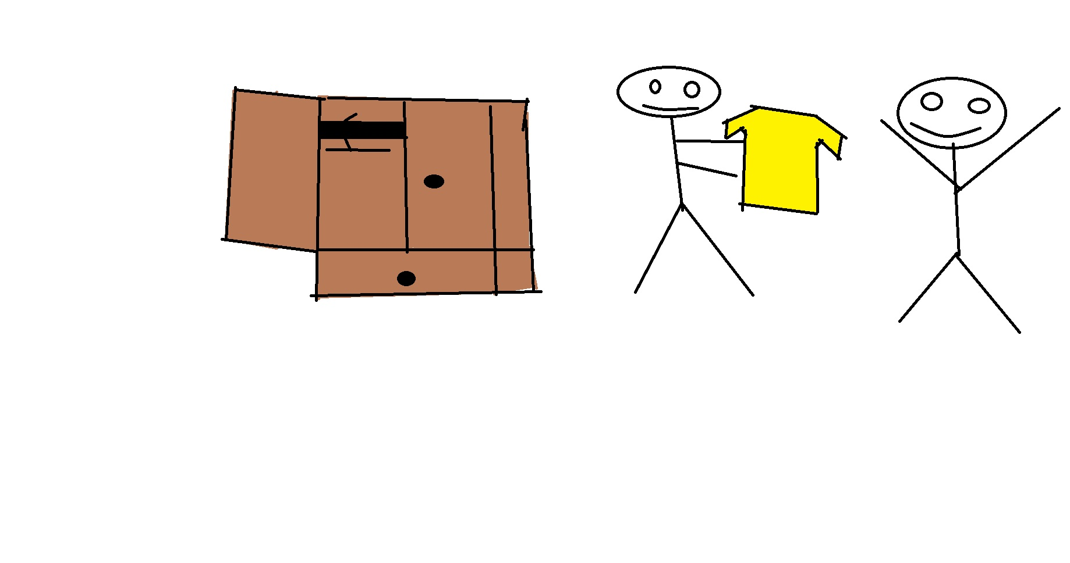
Dziękuje za uwagę
PREZENTACJE PRZYGOTOWALI: MICHAŁ KAWECKI, DAWID HENCLIK, RADEK WAJS, MACIEK BÓJ

